Slide 1

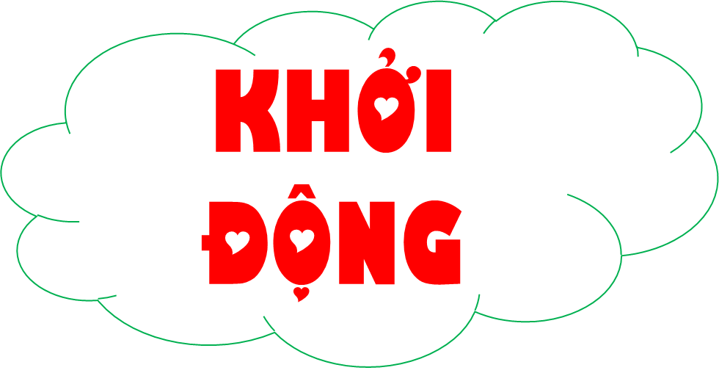




Slide 2


Slide 3

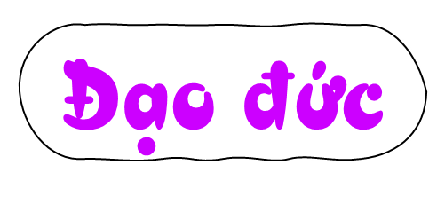



Tiết 2

Slide 4

Yêu cầu cần đạt
Biết vì sao cần xử lý bất hòa với bạn bè.
Nhận biết được lợi ích của việc xử lý bất hòa với bạn bè

Slide 5


Slide 6

3. Tìm hiểu cách xử lý bất hòa với bạn bè

Slide 7

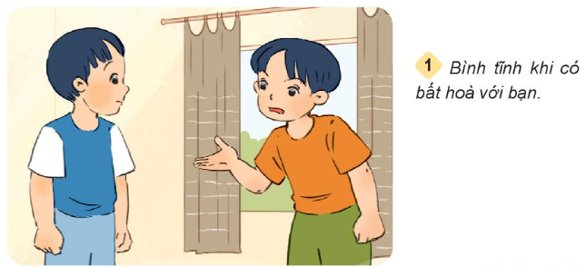
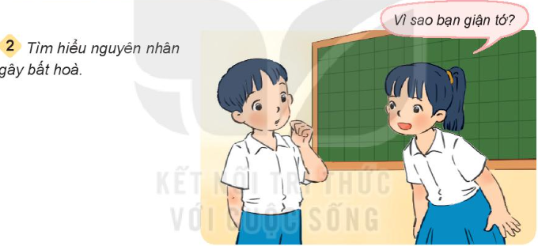
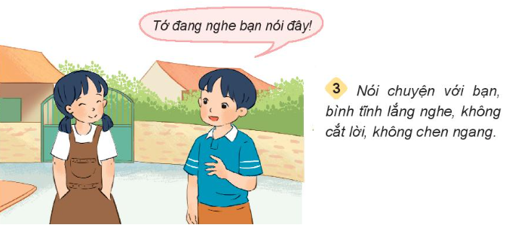
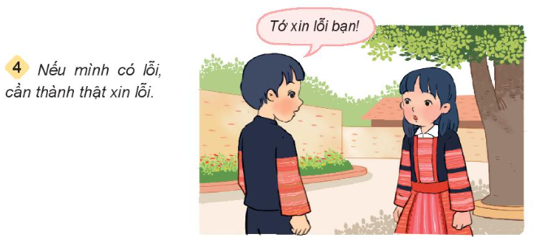
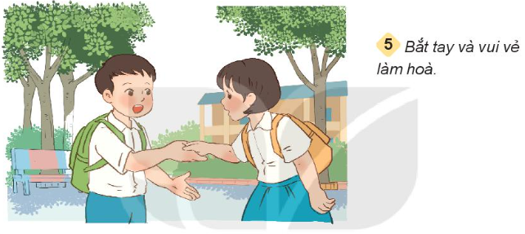
Quan sát tranh và nêu cách xử lí bất hòa với bạn bè.

Slide 8
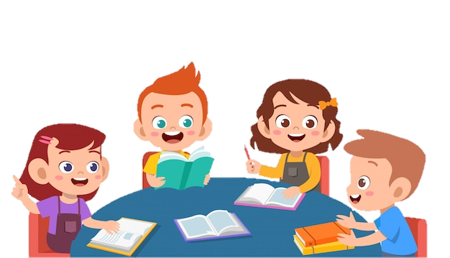
Thảo luận nhóm 4
Các bạn đã làm gì để xử lý bất hòa với bạn bè?
Việc làm đó có ý nghĩa gì?
Theo em, vì sao phải xử lý bất hòa với bạn bè?

Slide 9



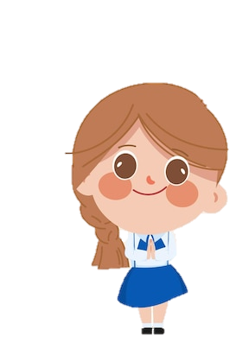



Slide 10
Tranh 1: Các bạn đang bình tĩnh nói chuyện với nhau

Slide 11
Tranh 2: Tìm hiểu nguyên nhân bất hoà

Slide 12
Tranh 3: Nói chuyện với bạn, bình tĩnh lắng nghe, không chen ngang, ngắt lời

Slide 13
Tranh 5: Bắt tay và vui vẻ làm hoà

Slide 14



Để xử lí bất hoà, chúng ta nên :
Bình tĩnh tìm hiểu nguyên nhân gây bất hoà
Nói chuyện nhẹ nhàng, lắng nghe bạn nói, không ngắt lời
Chủ động xin lỗi một cách chân thành nếu có lỗi
Bắt tay vui vẻ làm hoà
Việc làm đó đã giúp bạn bè hiểu nhau hơn.
Việc xử lý bất hòa với bạn bè sẽ xây dựng được tình bạn bền vững hơn.

Slide 15
Em còn cách xử lí nào khác khi bất hoà với bạn bè?
CHIA SẺ TRƯỚC LỚP

Slide 16
4. Giúp bạn bè xử lý tình huống bất hòa

Slide 17
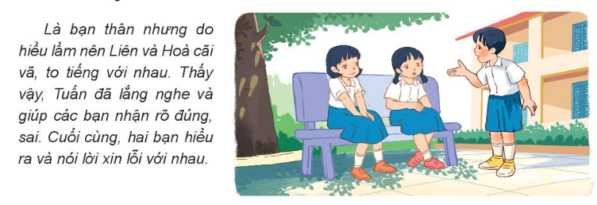
Thảo luận
nhóm đôi
Đọc tình huống và trả lời câu hỏi:
? Khi thấy hai bạn bất hòa, Tuấn đã làm gì?

Slide 19
Tuấn đã lắng nghe và chỉ ra những cái đúng, cái sai để hai bạn hiểu ra và biết cách xin lỗi nhau để giảng hòa.

Slide 20

Để giúp bạn xử lý bất hòa, chúng ta nên:
Ngồi lại cùng các bạn, lắng nghe ý kiến của từng người
Chỉ ra những điểm đúng ở hai bạn và xóa bỏ những hiểu lầm.
Sau đó, em có thể đề xuất một giải pháp mà cả hai bạn đều cảm thấy ổn và nhất trí thực hiện.
Bước cuối cùng là đề nghị các bạn bắt tay làm lành với nhau.

Slide 21


Chuẩn bị bài sau: Xử lí bất hoà (tiết 3)

Slide 22


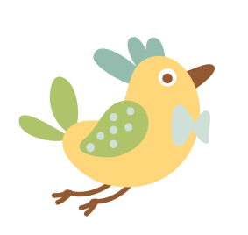
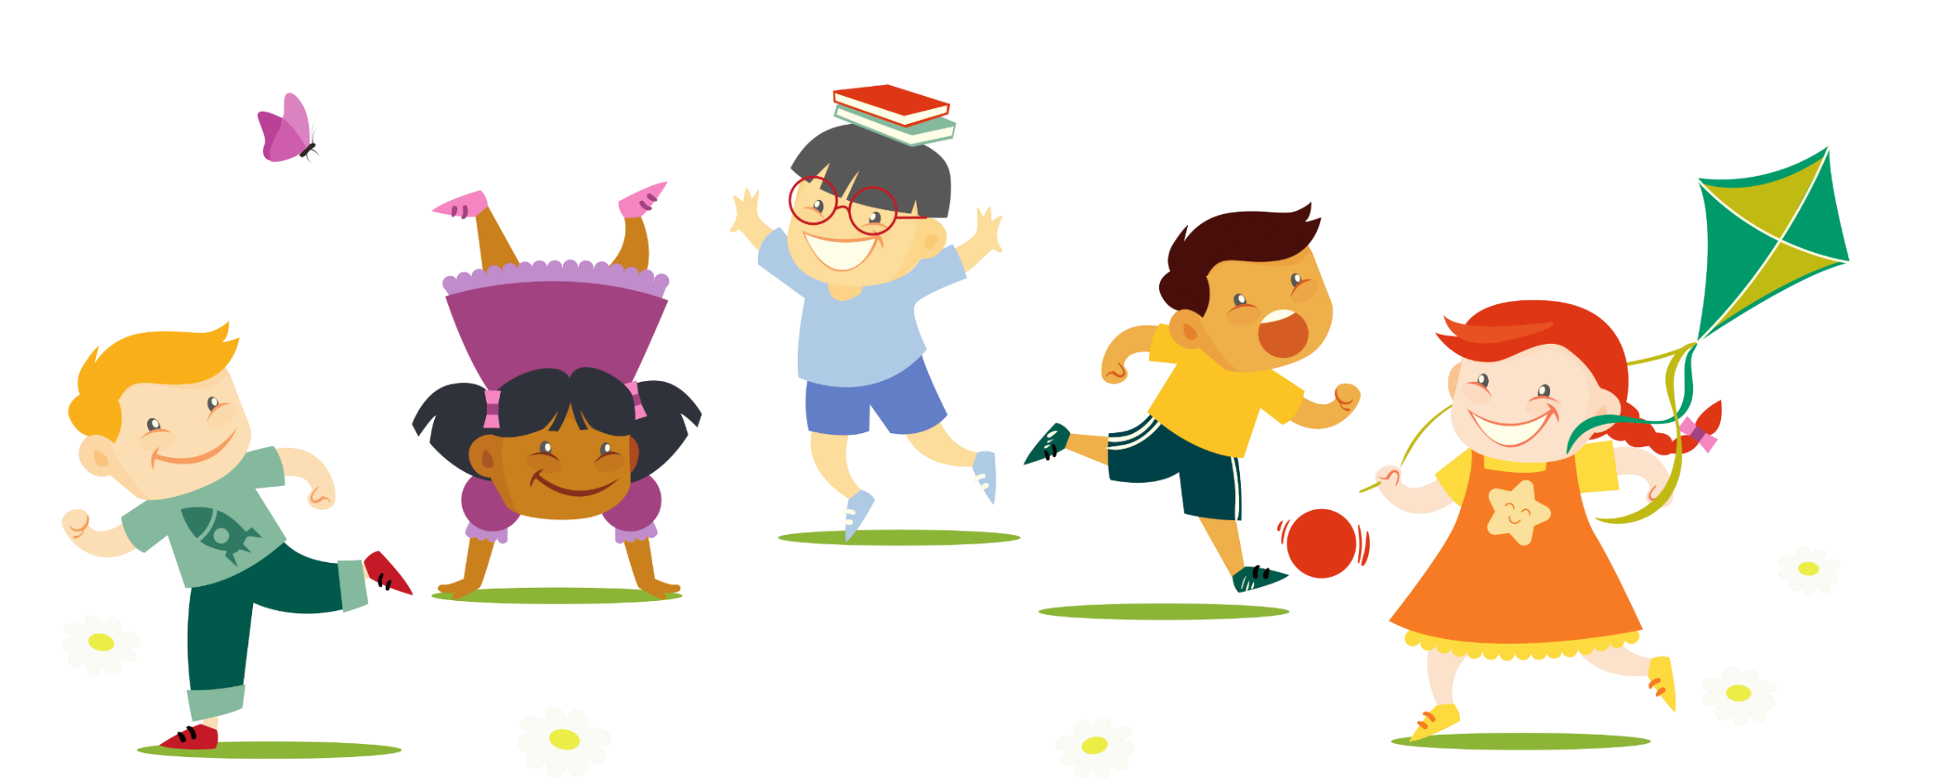

Slide 23
Quan sát tranh và nêu cách xử lí bất hòa với bạn bè.

